Slide 1
Alternativní formy financování

Slide 2
Alternativní formy financování
B. J. Blechman a J. C. Levinson definují alternativní zdroje financování jako metodu financování jakéhokoli druhu podnikání bez ohledu na okolnosti. Podniky využívají tyto metody financování např. v situacích, kdy je banka odmítla financovat, když podnik nemá dostatečné zajištění, v případě kdy se podnik potýká s neschopností splácet úvěr, anebo když podniku dojde hotovost.
Využívají se také jako doplněk ke klasickému financování.
Alternativní formy financování mají svá specifika a poskytují určité výhody proti bankovním úvěrům.
V našem případě se bude jednat o:
faktoring, forfaiting, leasing, venture kapitál a franchising

Slide 3
Faktoring
Faktoring je metoda financování krátkodobých pohledávek vzniklých při dodávkách zboží a služeb stálým zákazníkům.
Zahrnuje financování, záruku proti platební neschopnosti či nevůli odběratelů a také inkaso a správu krátkodobých pohledávek s odloženou splatností nejčastěji do 90 dnů.
Využívá se v případě, že klient dodává zboží či služby stálým odběratelům, kteří žádají odloženou splatnost.
Pokud se klient rozhodne využít faktoring pro některého ze svých odběratelů je nutné na faktoringovou společnost postupovat všechny pohledávky za tímto odběratelem, ovšem ne všechny pohledávky si klient musí nechat proplatit faktoringovou společností.

Slide 4
Faktoring
Faktoringová společnost vymezuje klientovi úvěrový rámec a faktoring tak funguje jako kontokorentní úvěr.
Předmětem odkupu mohou být pohledávky, které musí splňovat zejména následující podmínky:
doba splatnosti pohledávek nejčastěji do 90 maximálně však 180 dní;
pohledávka vzniklá na základě obchodního nezajištěného úvěru;
nesmí s ní být spojena jiná práva třetích osob (např. možnost vzájemného zápočtu pohledávek);
musí existovat možnost postoupení pohledávky;
pohledávka je za subjektem pro faktoringovou společnost s akceptovatelnou bonitou, u zahraničního faktoringu musí být navíc přijatelná země.

Slide 5
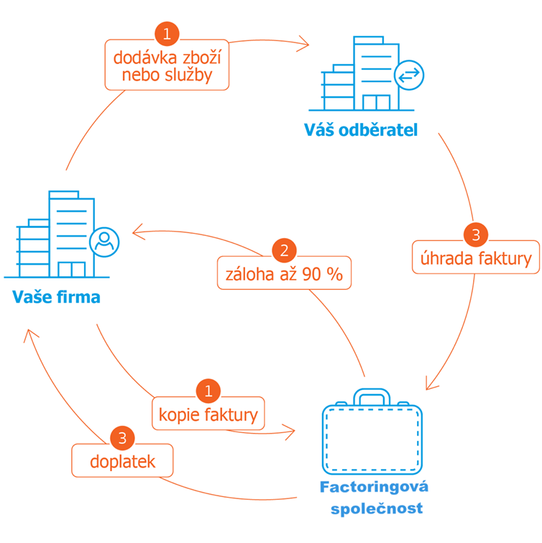
Průběh faktoringu

Slide 6
Průběh faktoringu
Při odkupu pohledávky vyplatí faktor dodavateli 80 – 90% pohledávky ihned a zbytek po splatnosti pohledávky a zúčtování provize.
Náklady faktoringu se skládají z faktoringové provize, zahrnující rizikovou složku z převzetí úvěrového rizika, náklady spojené se zpracováním faktoringu a úrok, který přibližně odpovídá úrokovým sazbám krátkodobých bankovních úvěrů.
Část nákladů spojených s faktoringem si klient může zahrnout do ceny, protože odběrateli vlastně poskytuje obchodní úvěr.

Slide 7
Členění faktoringu
Financování pohledávek provádí faktoringová společnost
buď s možností zpětného postihu dodavatele v případě, že odběratel nezaplatí (tzv. regresní faktoring)
nebo bez zpětného postihu na dodavatele (tzv. bezregresní faktoring).
Dalším členěním jsou:
Tuzemský - účastníci faktoringu, tedy odběratel, věřitel i faktoringová společnost, jsou ze stejné země.
Mezinárodní - odběratel a věřitel jsou každý z jiné země a většinou dochází k uplatňování systému dvou faktorů, což znamená, že zde spolupracují dvě faktoringové společnosti (import a export faktor).
Zjevný faktoring – odběratel ví o tom, že proběhne postoupení pohledávek na faktoringovou společnost.
Skrytý faktoring – v případě skrytého faktoringu odběratel není s cesí pohledávek seznámen.

Slide 8
Výhody faktoringu
Využití faktoringu zlepšuje cash-flow klienta a urychluje inkaso pohledávek, zároveň dodavatele zbavuje administrativy spojené s vedením saldokonta, případného upomínání atd.
Faktoring zároveň zvyšuje konkurenceschopnost tím, že klient může svým odběratelům nabídnout odloženou splatnost.

Slide 9
Forfaiting
metoda financování založená na prodeji jednotlivých pohledávek s delší dobou splatnosti, vznikajících zejména při prodeji investičních celků, strojírenských výrobků apod.
Výraz „forfaiting“ pochází z francouzského „á forfait“, což znamená vzdání se určitých práv.
V tomto kontextu jde o neodvolatelné vzdání se práva na zpětný postih na dodavatele – původního věřitele pohledávky. To znamená, že po postoupení pohledávky nese veškerá platební rizika spojená s pohledávkou již nový majitel - forfaitér. V případě, že dlužník či ručící banka ke dni splatnosti nezaplatí, forfaitér nemá právo požadovat vrácení úplaty na původním věřiteli.

Slide 10
Předmět forfaitingu
Předmětem forfaitingu mohou být pouze pohledávky, které splňují určité požadavky. Za základní požadavky lze považovat:
  pohledávky musí být zajištěné;
  splatnost pohledávek nebývá kratší než 90 – 180 dní. Maximální doba splatnosti se odvozuje zejména od rizika země dlužníka a může se pohybovat i v řádech několika let;
  pohledávky jsou ve volně směnitelných měnách. Standardně se jedná o hlavní světové měny (USD, EUR, GBP, CHF, YEN);
  výše pohledávek by měla činit alespoň 150 – 200 tisíc USD.

Slide 11
Průběh forfaitingu
Forfaitingová operace probíhá ve dvou na sebe navazujících fázích – kontraktační a realizační.
Fáze kontraktační
V této fázi se jedná o podmínkách forfaitingu mezi dodavatelem a forfaitérem.
Forfaitér podle svého rozhodnutí poskytne závaznou nabídku na odkup pohledávky za stanovených podmínek.

Slide 12
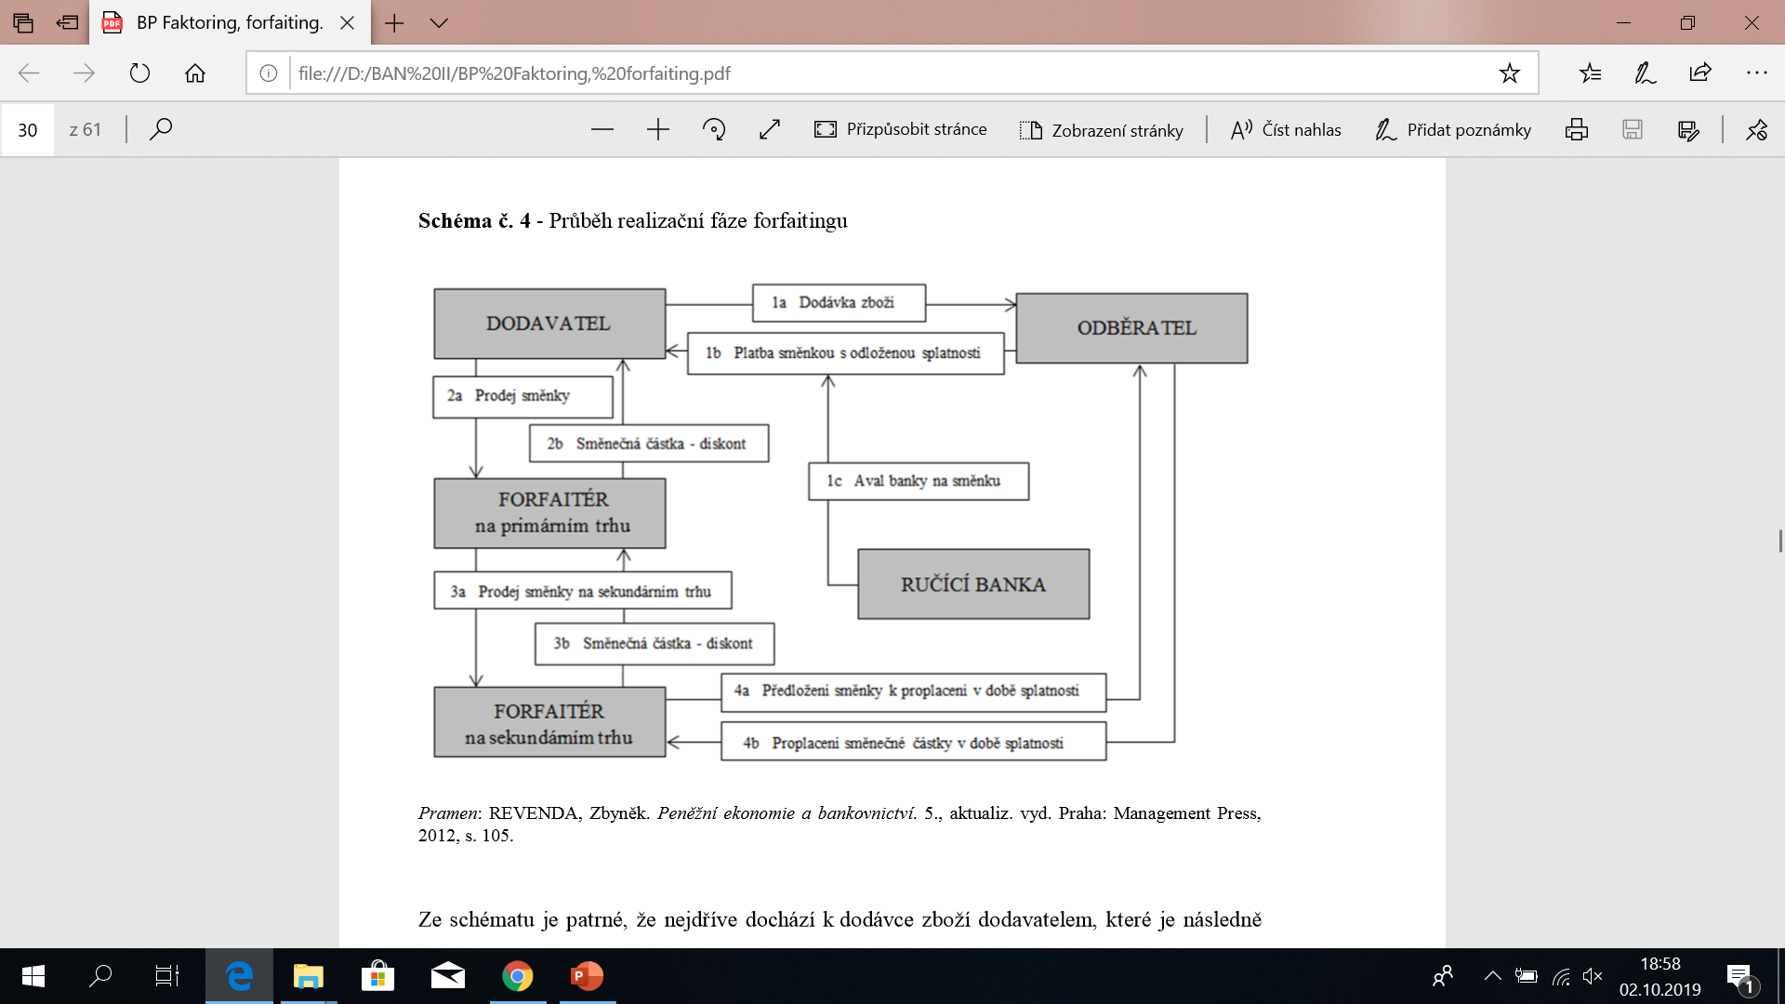
Průběh forfaitingu
Fáze realizační
V průběhu fáze realizační dochází k prodeji pohledávky a za konec fáze lze považovat situaci, kdy je pohledávka inkasována.

Slide 13
Cena forfaitingu
Cena je tvořena následujícími položkami:
diskont – částka, o kterou bude snížena hodnota pohledávky při výplatě dodavateli. Diskont je v tomto případě placen předem (tj. nominální hodnota pohledávky se snižuje o výši diskontu).;
závazková provize (commitment fee) – provize, kterou si účtuje forfaitér za držení pohotových finančních zdrojů;
zpracovatelská provize (management fee) – poplatek zahrnující v sobě administrativní a další náklady forfaitéra za zpracování nabídky a forfaitingové smlouvy.
opční provize (option fee) – forfaitér ji účtuje v tom případě, kdy dodavatel získává opci na uzavření forfaitingové smlouvy během určité doby (většinou ne delší jak jeden měsíc) za předem pevně stanovených podmínek.

Slide 14
Leasing
forma užívání věci (nejčastěji automobilu), kdy věc koupí místo uživatele někdo jiný (leasingová společnost), který věc uživateli za peníze pronajme. Dokud nájemce nezaplatí všechny splátky (většinou měsíčně), zákonným vlastníkem aktiva je stále pronajímatel.
Rozlišujeme dva základní typy leasingu a to finanční a operativní leasing.
Většinu leasingových společností v Česku sdružuje Česká leasingová a finanční asociace.

Slide 15
Finanční leasing
Je základním typem, kdy financovaný předmět je po celou dobu majetkem financující (leasingové) společnosti a teprve na konci leasingu přechází vlastnictví na zákazníka.
Vlastnictví předmětu financování významně snižuje riziko leasingové společnosti. Ta má v případě nedobytnosti pohledávky v ruce silný nástroj, umožňující využít §207 trestního zákoníku o „neoprávněném užívání cizí věci“.
Riziko odcizení nebo zničení při havárii je kryto havarijním pojištěním. Toto pojištění může mít nižší sazby než individuální pojištění, protože leasingová společnost může s pojišťovnou sjednat lepší sazby. Kromě pojištění předmětu je možné rovněž pojistit riziko nesplácení z důvodu ztráty pracovní schopnosti, ztráty zaměstnání apod. Naše zákony (o dani z příjmu, dani z přidané hodnoty) pojem „leasing“ přímo neobsahují, ale mluví o něm jako o „finančním pronájmu s následnou koupí najaté věci“. Při dodržení minimální délky (leasingové) smlouvy je možné leasingové splátky započítat přímo do daňově uznatelných nákladů, délka smlouvy je přitom většinou kratší než doba odepisování předmětu při jeho vlastnictví.

Slide 16
Zpětný leasing
Někdy také označován jako „nepřímý finanční leasing“ je formou leasingu, při kterém majitel nějaké věci (dopravního prostředku, výrobního stroje, nemovitosti atp.) tuto věc nejprve prodá leasingové společnosti, která mu následně na tuto věc poskytne finanční leasing, takže původní majitel věc i nadále užívá jako nájemce a průběžně splácí. Po řádném splacení se pak stává majitelem věci zpět.
Účelem zpětného leasingu je získat aktuálně potřebnou hotovost.
Zpětný leasing může být používán i jako ochrana majetku před hrozícími exekucemi a věřiteli. Pokud totiž dlužník převede svůj majetek na třetí subjekt, věřitelé se obtížněji domáhají úhrady svých dluhů.

Slide 17
Operativní leasing
Operativní leasing se od finančního leasingu liší zejména tím, že předmět nájmu (nejčastěji vozidlo) zůstává ve vlastnictví leasingové společnosti i po skončení smlouvy. To umožňuje leasingovým společnostem započítat do splátek pouze rozdíl mezi pořizovací a zůstatkovou hodnotou předmětu nájmu. Díky tomu klient během leasingu zaplatí pouze reálně amortizovanou část ceny předmětu nájmu. V Česku je tento typ leasingu využíván většinou živnostníky nebo společnostmi – běžní spotřebitelé operativní leasing využívají v omezené míře a většinou pouze na vozidla.

Slide 18
Operativní leasing vozidel
Minimální délka u vozidel není limitována, většinou je však 6 měsíců, maximální 60 měsíců. Nejčastěji volená délka je 36 měsíců.
Pro výpočet přesné výše splátky je důležitý i počet km, které klient s vozem během leasingu najezdí. Většina nabídek obsahuje roční nájezd v rozpětí 20 – 35 tis. km s tím, že je možné individuálně sjednat vyšší limity nájezdu.
Operativní leasing se dále dělí na Full service leasing – Otevřená kalkulace, u které jsou technické služby (kompletní servis, pneuservis a náhradní vozidlo) do splátky zahrnuty pouze formou záloh na budoucí reálné výdaje.
Druhou variantou je Full service leasing – Uzavřená kalkulace. Při variantě této variantě je v ceně splátky (spolu se silniční daní, sdruženým pojištěním a administrativním poplatkem) většinou zahrnut kompletní servis, pneuservis a náhradní vozidlo formou předem pevně definovaných nákladů.

Slide 19
Americký leasing
je forma operativního leasingu většinou užitkových nákladních vozidel, při které se poskytuje vozidlo obvykle včetně paliva a je zahrnut kompletní servis.
Při této variantě je zákazníkovi účtována ujetá vzdálenost (km, míle).
Vozidlo je vybaveno systémem sledování nebo zvláštním počítadlem kilometrů.
V zahraniční tuto formu využívají největší poskytovatelé operativního leasingu ve spolupráci s distributory pohonných hmot. Jedná se tak vlastně o formu vertikální spolupráce: leasingová společnost – dodavatel paliva – provozovatel vozidla. Palivo je obvykle poskytováno formou kreditní „palivové“ karty, která umožňuje tankování pouze na vybraných čerpacích stanicích.

Slide 20
Finanční vs. Operativní leasing
Z hlediska finanční zátěže je pro společnosti s více vozy (3 a více) téměř vždy výhodnější OL. Důvodem jsou jednak flotilové slevy, které leasingové společnosti nabízejí a také daňové zvýhodnění (OL se považuje za službu a v současné daňové úpravě je možné, na rozdíl od FL, dávat do daňových odpisů celou splátku OL).
U OL vozidel, která jsou poskytována zaměstnancům k soukromému použití, platí také povinnost zúčtovat soukromé kilometry a odvádět daň za soukromé účely užití.
U OL většinou není požadována akontace.
Díky tomu, že vozidlo je v majetku leasingové společnosti a nikoliv klienta, je možné ušetřit na zaměstnávání lidí, kteří se ve společnostech o tyto věci starají (vyřizování pojistných událostí, STK, hlídání servisu, zajišťování náhradních vozů, odprodej ojetých vozů atd.). Tato výhoda silně závisí na počtu vozidel ve fleetu.
Díky poslední daňové reformě (ale nejen díky ní) je pro všechny podnikající subjekty většinou výhodnější OL (s výjimkou společností, které chtějí vozy využívat déle než 5 let), zatímco FL je vhodnějším řešením pro soukromé osoby.

Slide 21
Finanční vs. Operativní leasing
Celkový rozdíl ve výhodnosti OL vůči FL je dán:
možností odečtu nákladů na OL do daňově uznatelných výdajů,
efektivnějším rozpuštěním nákladů na provoz vozidel ve srovnání s odpisy majetku,
snížením administrativní zátěže na provoz fleetu,
automatickou náhradou vozidla v případě nepojízdnosti (náhrada vozidla jiným) – tato služba může záviset na rozsahu sjednaných služeb,
dopředu je sjednán rozsah servisního plánu a náklady tak jsou součástí splátek, nikoliv dodatečnými náklady na provoz.

Slide 22
Venture kapitál
původcem je anglický termín „venture capital“, které se v České republice používá v souvislosti s tzv. rizikovým a rozvojovým kapitálem. Jak již z tohoto názvu vyplývá, je to kapitál, který slouží zejména k financování inovačních projektů a k financování počátečního rozvoje společnosti.
Česká asociace venture kapitálu (CVCA), venture kapitál definuje následovně: „Venture kapitál je v našem prostředí chápán jako středně až dlouhodobý kapitál investovaný formou kapitálového vstupu do společnosti. Za investici získává fond venture kapitálu podíl na základním kapitálu podniku a společně s finančními prostředky předává firmě také odbornou pomoc (princip “chytrých peněz”).“

Slide 23
Venture kapitál
Často se také používá další anglický termín „private equity“. Obecně je tento termín překládán jako soukromý kapitál. Charakteristickým znakem je, že investice použité k financování rizikového a rozvojového kapitálu pocházejí ze soukromých zdrojů a jsou investovány do soukromých společností, které nejsou veřejně obchodovanými společnostmi.

Slide 24
Venture kapitál
Pojmy jako venture kapitál či private equity jsou však v různých zemích vykládány různě.
  V Evropě, se pojem „venture capital“ používá jako synonymum pro private equity.
  V USA se pojem „venture capital“ používá pouze pro kapitál, který je investován do založení společnosti (tzv. seed) nebo do rozběhu společnosti (tzv. start-up) a jejího dalšího rozvoje. Private equity je tedy potřeba chápat jako širší pojem, který obsahuje jak venture kapitál, tak i odkupy společností prostřednictvím interního managementu (tzv. buy out), nebo prostřednictvím externího managementu (tzv. buy in) a dále pak také tzv. business angels.

Slide 25
Historie venture kapitálu
Venture kapitálové investování se poprvé objevuje v USA a to před koncem druhé světové války. Plně se však tato forma investování rozvinula až ke konci 20. století. Venture kapitálové investice pomohly ke zrodu dnes již velice známých a světově proslulých firem. Jako například Microsoft, Compaq, Logitech, Xerox, Google či Facebook. Ve Spojených státech se koncem 20. st. investovalo především do počáteční fáze, tedy založení společnosti a do rozběhu společnosti a jejího dalšího rozvoje. Což znamenalo, že zhruba 70 % investic soukromého kapitálu (private equity) představovaly venture kapitálové investice. Výrazný pokles venture kapitálových investic byl pak zaznamenán v roce 2000, kdy došlo k výraznému poklesu cen akcií všech společností působících v oblasti technologií.

Slide 26
Historie venture kapitálu
V České republice se venture kapitálové investování objevuje až v roce 1990. Důležitou roli zde hraje Česká asociace venture kapitálu (CVCA), jejíž členové realizovali v letech 1990 až 2009 přes více jak 100 investic v celkové částce 2,4 miliardy EUR. Investice byly směřovány zejména do oblasti výroby a služeb. Většina těchto investic pak směřovala do oblasti informačních technologií, telekomunikace a internetu. Velký zájem o investování formou venture kapitálu projevili investoři v roce 2006, kdy bylo investováno cca 1,2 miliardy EUR do Českých Radiokomunikací. Další skokový nárůst investic formou venture kapitálu byl zaznamenán v roce 2009, kdy investoři investovali více jak 1 miliardu EUR do společnosti StarBev (StarBev byla pivovarská skupina, která byla majitelem několika pivovarů v Evropě, včetně českého Staropramenu).

Slide 27
Primární investoři venture kapitálu
Obchodní andělé (business angels, angel investor)
Fyzické osoby investující své vlastní finanční prostředky do zajímavých firem, ve kterých vidí potenciál. Mimo finančních prostředků poskytují business angels poradenství a vedení začínajících podniků. Podniku pomáhají svými dlouholetými zkušenostmi a kontakty, podílejí se také na dlouhodobém směřování rozvoje společnosti. Soustředí se především na malé začínající společnosti. Za finanční pomoc pak získávají podíl ve společnosti a účast ve statutárních orgánech. Rozhodnutí, kterou společnost podpořit je u business angels z velké části subjektivní a vyplývá z podnikatelských zkušeností a osobních preferencí každého z investorů.

Slide 28
Primární investoři venture kapitálu
Nezávislí investoři (independent investors)
Nezávislí investoři vytvořili kapitál z několika zdrojů, se kterými nejsou nijak právně spojeni, pokud nejsou vlastníkem minoritního podílu investorské společnosti. Mezi zdroje patří penzijní fondy, pojišťovny, banky nebo také firemní investoři a soukromé osoby.
Závislí investoři (dependent investors)
Investiční subjekty specializující se na rizikový kapitál. Závislí investoři jsou samostatnými pobočkami větších organizací, například penzijních fondů, bank nebo jiných finančních institucí.

Slide 29
Primární investoři venture kapitálu
Vládou podporované organizace (government supported organizations)
Prostředky investované jako rizikový kapitál mohou pocházet také z vládních zdrojů, zpravidla jsou zaměřeny na podporu malého a středního podnikání. (Rejšek, 2008)

Slide 30
Základní znaky venture kapitálu
Venture kapitál vykazuje základní znaky, jež ho odlišují od ostatních zdrojů financování, které vstupují do firmy a navyšují základní kapitál. Tyto znaky jsou následující:
Investor poskytuje kapitál firmě s nadprůměrným potenciálem růstu. Firma může být nová nebo již nějakou dobu existovat. Důležité však je, že by jinak vzhledem k nejistému výsledku svého záměru těžko získávala alternativní zdroje. Tyto zdroje však potřebuje pro svou další expanzi.
Investování venture kapitálu není jednorázové. Investor se obvykle stává podílníkem a vstupuje do základního jmění. Podílí se na rozhodování společnosti, např. tím, že má právo veta v některých důležitých rozhodnutích.

Slide 31
Základní znaky venture kapitálu
Investor spolupracuje s firmou nejméně několik let. Pomáhá k rozvoji firmy nebo projektu. Monitoruje v pravidelných intervalech dění ve firmě. Firma se kvůli investicím musí vzdát určité části své nezávislosti v rozhodování ve prospěch investora, zejména v oblasti strategického řízení a rozhodování.
Investor přináší do projektu i své zkušenosti a odborné znalosti. Ty mají často pro úspěch firmy větší význam než investované finanční prostředky.
Investice venture kapitálu je spojena s mnohem větším rizikem. Jedná se o mnohem větší riziko než investice do zavedených firem, proto musí investice vést k nadstandardně vysokému zhodnocení prostředků. Pokud firma neuspěje, investor přijde o vložené prostředky. Na druhou stranu firma uspěje jen, když vydělá i tvůrce podnikatelského záměru.

Slide 32
Fáze investičního cyklu
První fáze – První fáze spočívá v nashromáždění dostatečného množství finančních prostředků investorem, který má zájem tyto finance investovat a nebojí se rizika, které tato forma investování obnáší.
Druhá fáze – Ve druhé fázi se investor snaží nalézt co nejvhodnějšího kandidáta pro jeho investici. Většinou se obrací na venture kapitálové fondy, které slouží jako kontrolní a řídící nástroj investora.
Třetí fáze – Ve třetí fázi se již vychází z výsledků, které vyplývají z různých analýz a vyhodnocení. Podstatou tedy je, zvolit vhodný objem investice a nejvhodnější okamžik pro realizaci této investice do cílové společnosti.

Slide 33
Fáze investičního cyklu
Čtvrtá fáze – Ve čtvrté fázi dochází již k samotné realizaci kapitálového vstupu do požadované společnosti.
Pátá fáze – V této fázi se investor zaměřuje na kontrolu hospodářských výsledků společnosti. Důležité je, aby investor mohl včas zakročit a reagovat na případné problémy a řešit svízelné situace, které by mohly jeho investici ohrozit.

Slide 34
Typy venture kapitálových investic
Pre-start financování (seed capital)
V této fázi se do cílové společnosti neinvestuje, protože cílová společnost ještě neexistuje. Investuje se však do výrobku, se kterým má v budoucnu tato společnost obchodovat. Finance jsou tedy poskytovány zejména na vývoj určitého výrobku, či na patentovou ochranu vynálezu. Investice do předstartovní fáze jsou velmi riskantní záležitostí a navíc se jedná o formu financování s dlouhodobým časovým horizontem návratnosti investic (obvykle i déle než 10 let). Tomuto typu investic se mnoho venture kapitálových fondů nevěnuje.

Slide 35
Typy venture kapitálových investic
Start financování (start-up capital)
Jedná se o financování již existující společnosti, která teprve začíná se svou podnikatelskou činností, v rámci níž chce prorazit s určitým produktem na trh. V této fázi společnost disponuje manažerským týmem a má již také organizačně zajištěný prodej daného výrobku. Společnost však nedisponuje dostatečně velkým vlastním kapitálem, který je potřeba např. k nákupu materiálu, surovin atd. Proto tedy společnost potřebuje investora, který by jí v této počáteční fázi poskytnul finance a podpořil tak výrobu a distribuci produktu. Tyto investice jsou také velmi rizikové, s dlouhodobým časovým horizontem návratnosti.

Slide 36
Typy venture kapitálových investic
Financování rozvoje podniku (development capital)
Tato fáze financování se dělí na dvě části, a to na fázi počátečního rozvoje podniku (early stage expansion capital) a fázi pozdějšího rozvoje podniku, označované v literatuře pouze jako rozvojové financování (expansion capital).
Náhradní financování – přefinancování dluhů (debt replacement capital)
Náhradní financování se týká společností, které se zadlužily a vyprodukovaný zisk pak slouží spíše jen k úhradě úroků a pohledávek věřitelů. Do společnosti pak vstupuje investor, který za ni zaplatí část dluhů, za které ovšem získá přiměřený podíl ve společnosti. Díky tomuto vstupu venture kapitálového investora do společnosti, dochází k optimalizaci vlastních a cizích zdrojů, což umožňuje další rozvoj společnosti.

Slide 37
Typy venture kapitálových investic
Záchranné financování (rescue capital)
Účelem tohoto způsobu financování je zachránit zadluženou společnost před krachem. Tento typ financování není až tak obvyklý a věnují se mu zejména specializované venture kapitálové fondy, které mají zkušený tým krizových manažerů zabývající se krizovým řízením.
Transakční financování (transaction capital)
Transakčním financováním se rozumí financování vlastnických transakcí ve společnosti. Patří sem manažerské odkupy. Jestliže podíly společnosti odkupují její vlastní manažeři, tak je tento způsob odkupu označován jako management buy-out (MBO). Pokud podíly společnosti odkupují manažeři, kteří stojí mimo tuto společnost, tak je tento způsob odkupu označovaný jako management buy-in (MBI).

Slide 38
Desinvestiční fáze (odchod investorů venture kapitálu)
Výběr nejvýhodnějšího způsobu odchodu je ovlivněn řadou faktorů a důležitou roli hraje správné načasování. Smyslem odchodu je zisk a získání zpět investovaných zdrojů pro další investice.
Prodej strategickému partnerovi
Nemá-li management společnosti zájem na odkupu podílu investora nebo nedisponuje finančními zdroji v dostatečné výši, hledá se jiný vhodný zájemce o podíl ve společnosti. Vhodným „kandidátem“ je strategický partner společnosti, pro kterého bývá akvizice společnosti významným strategickým krokem (přístup k novým technologiím, rozšíření portfolia, levnější zdroje aj). Strategický partner je často ochoten odkoupit podíl za vysokou cenu.

Slide 39
Desinvestiční fáze (odchod investorů venture kapitálu)
Veřejný úpis akcií (IPO)
Nejvýhodnějším způsobem odchodu investora ze společnosti je vstup se svým podílem na burzu. Tento krok předpokládá nejvyšší finanční zhodnocení.
Kombinace IPO a prodeje strategickému partnerovi
Refinancování
Odkup podílu investora venture kapitálu (příp. i jiných vlastníků) jiným soukromým investorem.

Slide 40
Desinvestiční fáze (odchod investorů venture kapitálu)
Zpětné odkoupení
Výstup venture kapitálu odkupem akcií původními vlastníky. Prodej bývá financován úvěrem či kombinací s dalším venture kapitálem.
(Předčasné ukončení investice) Nedobrovolné vystoupení
Pokud vznikne ve společnosti krize, kterou není management schopen úspěšně vyřešit, přestože jsou veškeré procesy monitorovány a aplikovány nástroje pro její odvrácení, pak investor zvažuje možnost předčasného ukončení investice. Buď může odprodat svůj podíl za nižší cenu, nebo v případě likvidace může rozprodat majetek společnosti po částech.

Slide 41
Literatura
MAREŠ, Stanislav. Zdroje financování podniku. Praha: Vysoká škola finanční a správní, 2008
MARINIČ, Pavel. Rizikový kapitál. Český finanční a účetní časopis [online]. 2006. Dostupné z: https://www.vse.cz/cfuc/164
MEJSTŘÍK, Michal; PEČENÁ, Magda; TEPLÝ, Petr. Základní principy bankovnictví/Basic principles of banking. 1. vyd. Praha: Nakladatelství Karolinum, Univerzita Karlova v Praze, 2008.
NÝVLTOVÁ, Romana a REŽŇÁKOVÁ, Mária. Mezinárodní kapitálové trhy – zdroj financování. Praha: Grada Publishing a.s., 2007, s. 109-110.
REJŠEK, Václav. Rizikový kapitál v České republice [online]. Brno, 2008
REŽŇÁKOVÁ, Mária. Efektivní financování rozvoje podnikání. Praha: Grada Publishing a.s., 2012
REŽŇÁKOVÁ, Maria. Mezinárodní kapitálové trhy - zdroj financování. Praha: Grada Publishing a.s., 2007.

Slide 42
Franchising
„to franchise“ znamená udělit povolení na prodej produktů nebo poskytování služeb v určité oblasti jednou firmou firmě jiné.
V Evropě a v České republice se používá užší chápání pojmu franchising.
Franchisingem se rozumí dlouhodobá smluvní spolupráce mezi nezávislými podnikateli – poskytovatelem franchisingu (franchisorem) a odběratelem franchisingu (franchisantem) – na základě které franchisor předává franchisantovi znalosti o vedení firmy a propůjčuje mu svou obchodní značku.

Slide 43
Franchising
Systém marketingu produktů, služeb a technologií, spočívající v těsné a stálé spolupráci mezi právně a finančně odlišnými podniky – franchisorem a franchisantem – v rámci které franchisor poskytuje svým franchisantům určitý nárok, ale rovněž je zavazuje k povinnosti provozovat činnost v souladu s koncepcí franchisingu.
Tento nárok opravňuje každého franchisanta, výměnou za bezprostřední anebo zprostředkované finanční služby, k využívání obchodního názvu, ochranné značky zboží nebo značky služby, know-how, obchodních a technických metod, zajištění stálé obchodní a technické pomoci, v rámci a na období trvání písemné franchisové smlouvy uzavřené za tímto účelem mezi oběma stranami.

Slide 44
Franchising
Před prodejem licence franchisor musí otestovat vlastní koncepci na pobočkách, které vlastní (pilotní funkce vlastních poboček) a případně ji modifikovat pro zlepšení nabídky budoucím franchisantům.
Zahraniční franchisový systém – systém jehož podnikatelská koncepce vznikla v zahraničí.
V České republice se zahraniční systémy rozvíjejí prostřednictvím následujících forem:
Dceřiná společnost – je to nejčastější forma expanze zahraničních franchisantů v České republice. V reportu je pojem dceřiná společnost chápán jako společnost založená zahraničním franchisorem v České republice, kterou tento zcela ovládá (100% podíl na kapitálu společnosti);

Slide 45
Franchising
Joint Venture – společný (kapitálově a organizačně) podnikatelský záměr zahraničního franchisora s českým partnerem. V této společnosti může být podíl obou partnerů odlišný;
Master licence – je dohoda, na jejímž základě franchisor poskytuje franchisantovi (dále jen Master franchisant) výhradní právo používat jeho franchisový obchodní model pro podnikání na daném území. Master franchisant se zavazuje na daném území (většinou stát) vybudovat franchisovou síť ve stanovené době a podle sjednaných podmínek. Master franchisant hradí náklady na rozvoj sítě, ale také čerpá zisk z náboru a fungování nových franchisantů. Výměnou je povinen franchisorovi hradit smluvně stanovené poplatky. Za prodlevy při vytváření franchisové sítě v České republice master franchisantovi může být uložena smluvní pokuta či licence odebrána;

Slide 46
Franchising
Regionální zástupce – jménem a pro zahraničního franchisora vyhledává v České republice franchisanty, kteří s ním podepisují franchisové smlouvy. Regionální zástupce zpravidla vykonává část kontrolních a podpůrných povinností franchisantů v České republice;

Slide 47
Historie franchisingu
Franšízing v České republice (dříve Československu) začal rozvíjet po roce 1989 společně s hospodářskými a politickými změnami v zemi.
Pro rozvoj podnikání, včetně systémů založených na licenčních principech mělo největší význam zrušení státního monopolu a otevření trhu pro nové podnikatele z domova i zahraničí.
O začátku franšízingu v České republice se dá hovořit od roku 1991, kdy se objevily první franšízové systémy. Mezi nejstarší franšízové sítě působící na našem území patří McDonald´s, YVES ROCHER či OBI. Přestože na český trh záhy po politických změnách vstoupily první franšízové řetězce, podmínky pro jejich rozvoj nebyly dlouho příliš příznivé.

Slide 48
Historie franchisingu
Proč se franšízingu v Česku nedařilo?
Nedostatek informací - lidé, kteří se zajímali o vlastní firmu a podnikání tak o možnosti franšízingu prakticky nevěděli. Nebyl kdo by organizoval semináře či konference, chyběla literatura i poradenské firmy.
Faktory, které příliš nepřály rozvoji franšízingu bylo i obecné ekonomické klima. Kultura podnikání byla na počátku 90. let na velmi nízké úrovni. Franšízing nepodporovala ani existující legislativa. Franšízing je do velké míry závislý na kapitálových zdrojích. Vzhledem k problematickému vývoji bankovního sektoru v 90. letech se však nedostávalo prostředků pro malé a střední podniky, které jsou motorem rozvoje tohoto způsobu podnikání. V neposlední řadě chyběly na českém trhu zkušenosti s podobným způsobem podnikání.

Slide 49
Historie franchisingu
Důležitým mezníkem pro rozvoj franšízingu v České republice bylo založení České asociace franchisingu (www.czech-franchise.cz) v roce 1993.
Asociace si klade za cíl podporovat rozvoj stávajících franšízových systémů a vytvářet příznivější podmínky pro rozvoj tohoto způsobu podnikání.

Slide 50
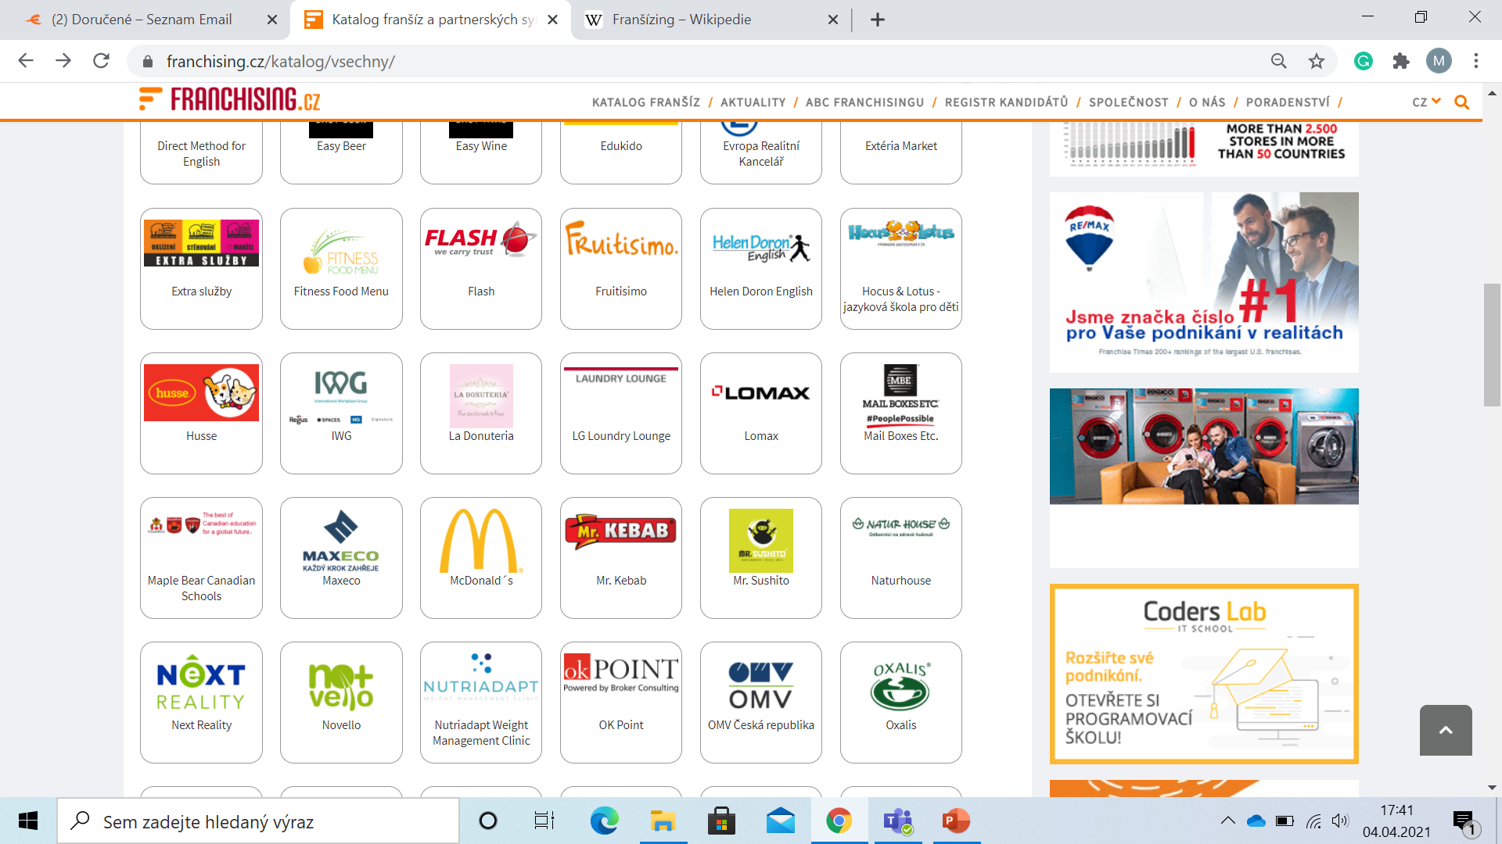
Historie franchisingu
Mezi firmy, které spustily svůj franšízový koncept se dnes řadí i velké společnosti, které objevily výhody franšízového způsobu rozvoje. Důkazem mohou být například značky jako Parky´s společnosti Kostelecké uzeniny, nebo Bernard PUB Rodinného pivovaru Bernard.

Slide 51
Historie franchisingu
Rozkvět v posledních letech
V posledních několika letech zažívá v České republice podnikání na základě franšízových licenčních smluv velký rozkvět. Dnes funguje na našem území kolem 250 franšízových systémů. Již dlouho přitom nejde pouze o systémy, které pocházejí ze zahraničí, většina konceptů působících na tuzemském trhu má původ v České republice. Nejvíce systémů se rekrutuje z oblasti restaurací, kaváren, čajoven a rychlého občerstvení.
V současné době počet franchisových poboček v ČR činí více než 6500 a počet franšízových konceptů v ČR více než 300 s podílem 59% českých a 41% zahraničních.

